Slide 1


자바스크립트
JavaScript & JQuery
5주차 3차시

Slide 2
자바스크립트 기초
함수와 이벤트 리스너
5강
다양한 이벤트 리스너
select 객체와 onchange
이벤트 관련 예제 풀이
실습문제 풀이
DOMContentLoaded 이벤트로 문서객체 조작
화살표 함수 활용

Slide 3
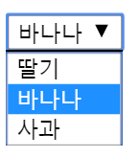
select 객체와 onchange
select 객체는 <select> 태그로 만들어진 콤보박스
option 객체는 <option>태그로 표현되는 옵션 아이템
선택된 옵션 알아내기
옵션 선택
select와 onchange 리스너
선택된 옵션이 변경되면 select 객체의 onchange 리스너 호출
<select id="fruits">
<option value="1">딸기</option>
<option value="2" selected>바나나</option>
<option value="3">사과</option>
</select>
let sel = document.getElementById("fruits");
let index = sel.selectedIndex; // index는 선택 상태의 옵션 인덱스
sel.selectedIndex = 2; // 3번째 옵션 “사과” 선택
sel.options[2].selected = true; // 3번째 옵션 “사과” 선택
<select id="fruits" onchange="drawImage()">...</select>

Slide 4
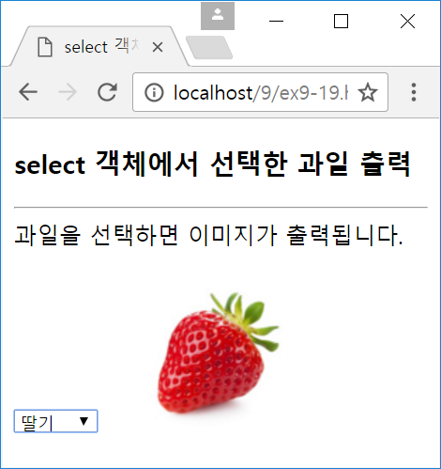
예제 9-19 select 객체에서 선택한 과일 출력
<!DOCTYPE html>
<html>
<head>
<title>select 객체에서 선택한 과일출력</title>
<script>
function drawImage() {
let sel = document.getElementById("fruits");
let img = document.getElementById("fruitimage");
img.src = sel.options[sel.selectedIndex].value;
}
</script>
</head>
<body onload="drawImage()">
<h3>select 객체에서 선택한 과일 출력</h3>
<hr>
과일을 선택하면 이미지가 출력됩니다.<p>
<form>
<select id="fruits" onchange="drawImage()">
<option value="media/strawberry.png">딸기
<option value="media/banana.png" selected>바나나
<option value="media/apple.png">사과
</select>
<img id="fruitimage" src="media/banana.gif" alt="">
</form>
</body>
</html>

Slide 5
키 이벤트
onkeydown, onkeypress, onkeyup
onkeydown
키가 눌러지는 순간 호출. 모든 키에 대해 작동
onkeypress
문자 키와 <Enter>, <Space>, <Esc> 키에 대해서만 눌러지는 순간에 추가 호출
문자 키가 아닌 경우(<F1>, <Shift>, <PgDn>, <Del>, <Ins> 등) 호출되지 않음
onkeyup
눌러진 키가 떼어지는 순간 호출
키 이벤트 객체의 프로퍼티
프로퍼티 | 설명 | r/w
KeyCode | 입력된 키의 유니코드 값 | r
altKey | <ALT>키가 눌러진 상태이면 true | r
altLeft | 왼쪽 <ALT>키가 눌러진 상태이면 true | r
ctrlKey | <ctrl>키가 눌러진 상태이면 true | r
ctrlLeft | 왼쪽 <ctrl>키가 눌러진 상태이면 true | r
shiftKey | <shift>키가 눌러진 상태이면 true | r
shiftLeft | 왼쪽 <shift>키가 눌러진 상태이면 true | r

Slide 6
onreset과 onsubmit
onreset
reset 버튼(<input type="reset">) 클릭 시
false를 리턴하면 폼이 초기화되지 않음
onsubmit
submit(<input type="submit">) 버튼 클릭 시
false를 리턴하면 폼 전송하지 않음
리스너 작성
onreset과 onsubmit 리스너는 <form> 태그에 달아야 한다.
<form onreset="..." onsubmit="...">

Slide 7
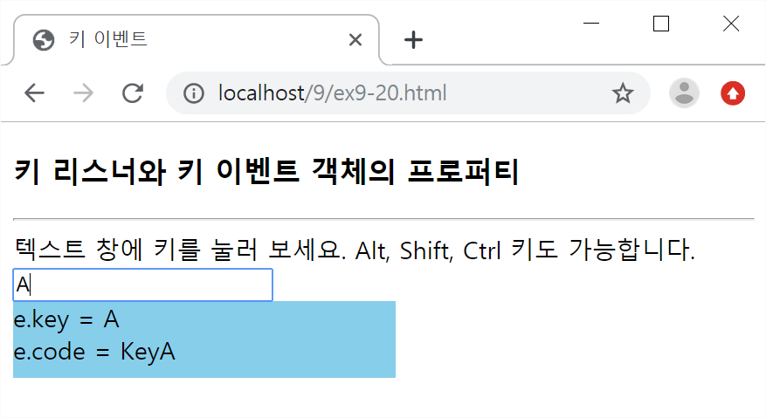
예제 9-20 키 이벤트 리스너와 이벤트 객체의 프로퍼티
<!DOCTYPE html>
<html>
<head>
<meta charset="UTF-8">
<title>키 이벤트</title>
<script>
function whatKeyDown(e) {
let str = "";
let div = document.getElementById("div");
div.innerHTML = ""; // div 객체 내용 초기화
str += "e.key = " + e.key + "<br>";
str += "e.code = " + e.code + "<br>";
div.innerHTML = str; // div 객체에 html 문자열 출력
}
</script>
</head>
<body>
<h3>키 리스너와 키 이벤트 객체의 프로퍼티</h3>
<hr>
텍스트 창에 키를 눌러 보세요. Alt, Shift, Ctrl 키도 가능합니다.<br>
<input type="text" id="text" onkeydown="whatKeyDown(event)">
<div id="div" style="background-color:skyblue; width:250px; height:50px">
</div>
</body>
</html>

Slide 8
요약
웹 페이지에서 이벤트란 무엇인가?
이벤트는 사용자가 마우스나 키보드로 입력하거나 체크 박스를 선택하는 등의 행위를 브라우저가 자바스크립트 코드에게 알려주는 통지이다. 이 외에도 다른 태스크로부터 메시지가 오거나 네트워크 연결이 오는 경우에도 이벤트가 발생한다.
2. 이벤트 리스너란 무엇인가?
이벤트를 처리하기 위해 만든 자바스크립트 코드이다. 예를 들어 마우스를 누르는 이벤트는 mousedown이고 이를 처리하는 이벤트 리스너는 onmousedown이다.

Slide 9
요약
3. 이벤트 리스너로 사용할 자바스크림트 코드는 어디에 작성하면 되는가?
HTML 태그 내에 간단히 작성하기도 하고, 함수로 만들고 DOM 객체의 이벤트 리스너 프로퍼티에 직접 등록하거나, 이벤트가 발생하면 처리하고자 하는 DOM 객체의 addEventListener() 메소드를 호출하여 등록한다.
4. 이벤트 객체는 어떤 정보를 담은 객체인가?
현재 발생한 이벤트에 관한 여러 정보를 담은 객체이다. 마우스 관련 이벤트의 경우, 이벤트 객체에는 이벤트 타겟, 마우스 포인터의 위치, 눌러진 마우스 버튼 등이 저장되어 이벤트 리스너에게 전달된다

Slide 10
요약
5. 이벤트 타겟이란 무엇인가?
이벤트를 발생시킨 대상 객체를 말한다. 예를 들어 마우스로 버튼을 클릭하였다면 버튼이 click 이벤트의 이벤트 타겟이다.
6. 이벤트가 흘러간다는 뜻은 무엇이며, 이벤트 캡쳐와 이벤트 버블은 무엇인가?
이벤트가 발생하면 이벤트 객체는 Window 객체에서 시작하여 DOM 트리를 따라 이벤트 타겟에 전달되며, 이 과정을 이벤트 캡쳐라고 부른다. window를 포함하여 이 과정에서 거쳐 가는 모든 DOM 객체에 대해 캡쳐 리스너가 등록되어 있으면 순서대로 실행된다. 다시 이벤트 객체는 타겟 객체에서 시작하여 window 객체로 거꾸로 전달된다. 이 과정을 이벤트 버블이라고 부르고, 이 과정에서 거쳐 가는 모든 DOM 객체들에 버블 리스너가 등록되어 있으면 순서대로 실행된다. 그리고 이벤트는 소멸된다.

Slide 11
요약
7. 이 마우스 관련 이벤트 리스너에는 어떤 것들이 있는가?
onclick, ondblclick, onmousedown, onmouseup, onmouseover, onmouseout, onmouseenter, onmouseleave, onwheel, onmousemove, oncontextmenu 등이다.
8. 이미지를 그리는데 onload 이벤트는 어떻게 활용되는가?
HTML 페이지나 이미지의 로딩이 완료될 때 onload 리스너가 호출된다. 이미지의 경우 onload가 발생 하기 전에는 이미지 파일로부터 이미지 로딩이 이루어지지 않았기 때문에 이미지 크기를 알 수 없고 이미지를 그려서도 안 된다. 그러므로 이미지를 그리는 코드는 onload 리스너에 작성되어야 한다.

Slide 12
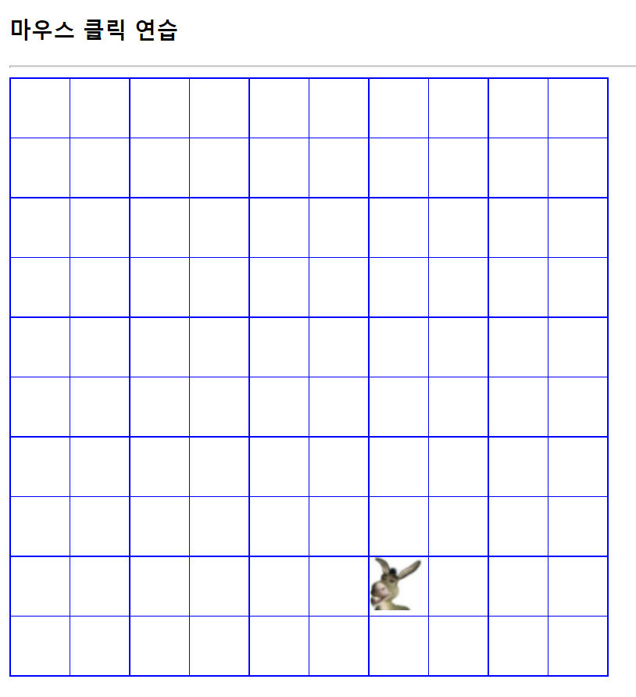
OpenChallenge 9
마우스 클릭을 연습하는 웹 페이지를 작성해 보자.
10*10의 셀을 가진 표를 만들고 랜덤하게 선택한 셀에 이미지를 출력하자.
이미지를 클릭하면 다른 셀을 랜덤하게 선택하여 이미지를 출력한다.
<!DOCTYPE html>
<html>
<head>
<meta charset="UTF-8">
<title>마우스 클릭 연습</title>
<style>
table {
border : 1px solid blue;
border-collapse : collapse;
}
td {
border : 1px solid blue;
width : 50px;
height : 50px;
padding : 0px;
}
</style>
css 영역

Slide 13
script 영역
<script>
let select=0; // 선택된 셀
let img = new Image();
img.src="media/donkey.png"; // donkey.png는 45x45 크기. 미리 로딩
function set() {
for(let i=0;i<100;i++) { // 100개의 이미지에 모두 click 리스너 등록
document.images[i].onclick=moveImage;
// <img> 태그 엘리먼트가 공간을 차지하지만 보이지 않게 한다.
document.images[i].style.visibility = "hidden";
}
moveImage(); // 셀을 선택하고 이미지 출력
}
// <img> 태그의 click 리스너
function moveImage() { // 다른 셀로 이미지를 옮긴다.
document.images[select].src=""; // 현재 <img>에 보여질 이미지 제거
document.images[select].style.visibility = "hidden"; // 현재 이미지를 보이지 않게 한다.
select = Math.floor(Math.random()*100); // 0~99 사이의 랜덤한 셀 선택
document.images[select].src=img.src; // 새로 선택된 셀에 이미지 출력
document.images[select].style.visibility = "visible"; // 새로 이동하는 이미지를 보이게 한다.
}
</script>
</head>

Slide 14
Body 영역
<body onload="set()">
<h3>마우스 클릭 연습</h3>
<hr>
<table>
<tr><td><img src=""></td><td><img src=""></td><td><img src=""></td><td><img src=""></td>
<td><img src=""></td><td><img src=""></td><td><img src=""></td><td><img src=""></td><td><img src=""></td><td><img src=""></td></tr>
<tr><td><img src=""></td><td><img src=""></td><td><img src=""></td><td><img src=""></td>
<td><img src=""></td><td><img src=""></td><td><img src=""></td><td><img src=""></td><td><img src=""></td><td><img src=""></td></tr>
<tr><td><img src=""></td><td><img src=""></td><td><img src=""></td><td><img src=""></td>
<td><img src=""></td><td><img src=""></td><td><img src=""></td><td><img src=""></td><td><img src=""></td><td><img src=""></td></tr>
<tr><td><img src=""></td><td><img src=""></td><td><img src=""></td><td><img src=""></td>
<td><img src=""></td><td><img src=""></td><td><img src=""></td><td><img src=""></td><td><img src=""></td><td><img src=""></td></tr>
<tr><td><img src=""></td><td><img src=""></td><td><img src=""></td><td><img src=""></td>
<td><img src=""></td><td><img src=""></td><td><img src=""></td><td><img src=""></td><td><img src=""></td><td><img src=""></td></tr>
<tr><td><img src=""></td><td><img src=""></td><td><img src=""></td><td><img src=""></td>
<td><img src=""></td><td><img src=""></td><td><img src=""></td><td><img src=""></td><td><img src=""></td><td><img src=""></td></tr>
<tr><td><img src=""></td><td><img src=""></td><td><img src=""></td><td><img src=""></td>
<td><img src=""></td><td><img src=""></td><td><img src=""></td><td><img src=""></td><td><img src=""></td><td><img src=""></td></tr>
<tr><td><img src=""></td><td><img src=""></td><td><img src=""></td><td><img src=""></td>
<td><img src=""></td><td><img src=""></td><td><img src=""></td><td><img src=""></td><td><img src=""></td><td><img src=""></td></tr>
<tr><td><img src=""></td><td><img src=""></td><td><img src=""></td><td><img src=""></td>
<td><img src=""></td><td><img src=""></td><td><img src=""></td><td><img src=""></td><td><img src=""></td><td><img src=""></td></tr>
<tr><td><img src=""></td><td><img src=""></td><td><img src=""></td><td><img src=""></td>
<td><img src=""></td><td><img src=""></td><td><img src=""></td><td><img src=""></td><td><img src=""></td><td><img src=""></td></tr>
</table>
</body>
</html>

Slide 15
연습문제
자바스크립트 이벤트에 대한 설명으로 틀린 것은?
마우스를 클릭하면 이벤트가 발생한다.
이벤트를 발생시킨 DOM객체를 이벤트 타겟이라고 한다.
이벤트는 반드시 이벤트 타겟 객체에서만 처리한다.
발생한 이벤트에 관한 여러 정보를 가진 객체를 이벤트 객체라고 한다.
click
3. 이벤트 리스너 중 같지 않은 것은?
div1.addEventListener(“onclick”, function() {this.innerHTML=“hello”;});
div1.onclick = function() {this.innerHTML=“hello”;}
div1.onclick = function(e) {this.innerHTML=“hello”;}
div1.onclick = f; function f() {this.innerHTML=“hello”;}

Slide 16
4. 다음 함수와 태그가 있을 때 물음에 답하시오.
id가 “div1”인 DOM 객체를 알아내는 코드를 작성하라
let obj =
<div>태그를 클릭하면 f() 함수가 실행하도록 addEventListener()를 이용하여 이벤트 리스너를 등록하라
obj.
<div>태그를 클릭하면 f() 함수가 실행하도록 onclick 프로퍼티를 이용하여 이벤트 리스너를 등록하라.
obj.
f()를 익명 함수로 작성하여 onclick 리스너로 등록하라. onclick 프로퍼티를 이용하라
obj.
function f() { //obj 객체의 배경색을 orchid로 변경하는 함수
obj.style.backgroundColor = “orchid” ;
}
<div id=“div1”> 안녕하세요 환영합니다. </div>
document.getElementById(“div1”);
addEvnetListener(“click”, f);
onclick f;
onclick = function(e) { obj.style.backgroundColor=“orchid”;};

Slide 17
연습문제
5. 이벤트의 캡쳐 단계는 어디서부터 어디까지 이벤트가 흘러가는 과정인가?
window 객체에서부터 타겟 객체까지
타겟 객체에서부터 window 객체까지
document 객체에서부터 타겟 객체까지
타겟 객체에서부터 document 객체까지
6. 이벤트 버블에 대해 잘못 말한것은?
익스플로러에서 처음으로 제안한 이벤트 흐름 모델
이벤트가 타겟 객체에서 DOM트리를 따라 window 객체로 흘러가는 모델
이벤트 버블이나 이벤트 캡쳐 단계 중 한 단계에서만 이벤트 리스너 작성 가능
이벤트에 따라 이벤트 버블 단계는 없을 수도 있다.
click

Slide 18
연습문제
7. 다음의 자바스크립트 코드가 실행되면 웹 페이지에 작성된 어떤 onclick 리스너도 실행되지 못한다. 이유를 설명하라.
window.addEventListener(“click”, function(e) { e.stopPropagation(); }, true);
캡쳐 단계에서 function(e) { e.stopPropagation(); }가 실행되도록 window 객체에 onclick 리스너를 등록하는 코드이다. HTML 페이지의 어떤 요소에서 click 이벤트가 발생하든 캡쳐 단계를 거치게 되어 있고, 무조건 window 객체에 click 이벤트가 도착한다. 그런데 여기 window 객체에 등록된 onclick 리스너에서는 e.stopPropagation(); 함수를 호출하기 때문에 더 이상 이벤트가 전파되지 못하고 사라진다.

Slide 19
연습문제
8. 다음 중 버블 단계에서 실행되도록 작성된 onclick 리스너를 모두 골라라?
window.onclick = function(e) { alert(e.type); }
window.addEventListener(“click”, function(e) { alert(e.type) }, true };
window.addEventListener(“click”, function(e) { alert(e.type) }, false };
window.onclick = f; function(e) { alert(e.type):}
기본적으로 addEventListener() 함수는 캡쳐단계에서 실행됩니다. 브라우저가 번역(parsing)를 할때 미리 리스너를 등록하고 이벤트를 실행한다.
addEventListener() 함수를 이용하지 않는 나머지 경우는 모두 자동으로 버블 단계에서 실행되도록 리스너가 등록된다.
그러나 addEventListener() 함수의 마지막 인자가 생략되거나 false이면 버블단계에서 실행되는 리스너를 등록한다.

Slide 20
연습문제
9. 다음은 HTML 페이지의 일부분이다.
<body>
<h3> 이벤트 흐름 </h3>
<hr>
<p id=“p”> 이벤트가 어디서 시작하여 어디로 흘러가는지
<strong id=“strong”> 이벤트 흐름 </strong>을 아는 것은 매우 중요하다. </p>
</body>
(1) 앞의 코드에서 “이벤트 흐름“ 부분을 클릭하였을 때 “strong+이벤트 흐름“을 출력하려고 한다. 다음 코드를 완성하라
let strong = document.getElementById(“strong”);
strong.onclick = function (e) { alert(this.tagName + "+" + e.target.innerHTML); };

Slide 21
연습문제
(2) 앞의 코드에서 “이벤트 흐름“ 부분을 클릭하였을 때 “p+이벤트 흐름“을 출력하려고 한다. 다음 코드를 완성하라
p = document.getElementById("p");
p.addEventListener("click", function (e) {
alert(this.tagName + "+" + e.target.innerHTML); }, true);
(3) 문제 (1) 과 (2) 의 코드를 모두 HTML 페이지에 작성하였을 때, “이벤트 흐름“을 클릭하면 출력 결과는 무엇인가?
문제(1)의 경고창이 출력된 후 문제(2)의 경고창이 출력된다.
문제(2)의 경고창이 출력된 후 문제(1)의 경고창이 출력된다.
문제(1)의 경고창만 출력된다.
문제(2)의 경고창만 출력된다.

Slide 22
연습문제
10. 다음 코드를 addEvnetListener() 메소드를 이용하여 다시 작성하라.
p.onclick = function(e) { alert(“hello”); }
p.addEventListener("click", function (e) { alert("hello"); }, false );

Slide 23
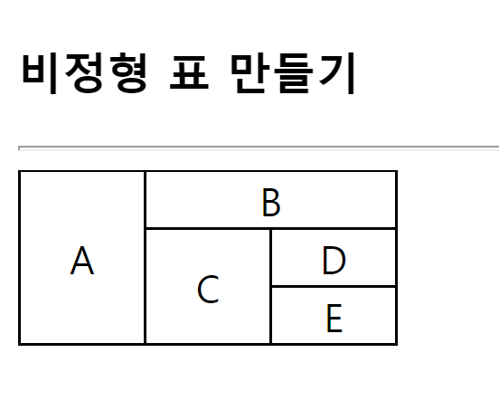
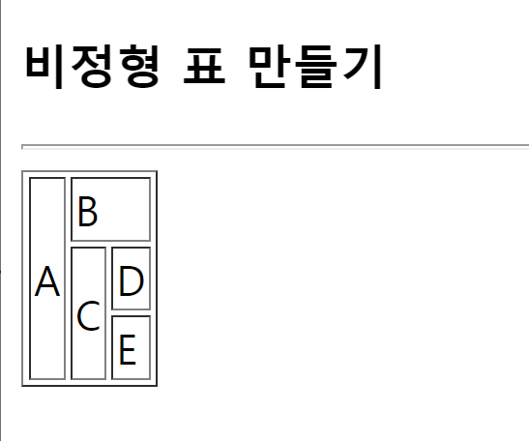
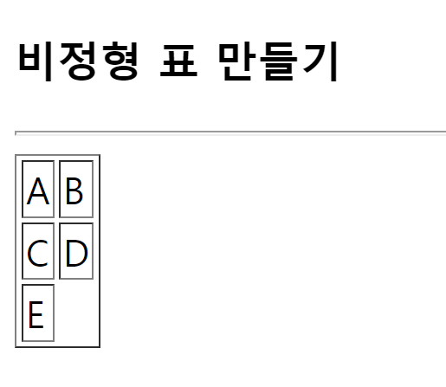
돌아보기
아래와 같은 비 정형표를 만들어 보세요
<style>
table {
border : 1px solid black;
border-collapse : collapse;
}
td {
border : 1px solid black;
width : 50px;
text-align : center;
}
</style>
</head>
<body>
<h3>비정형 표 만들기</h3>
<hr>
<table>
<tr><td rowspan=3>A</td><td colspan=2>B</td></tr>
<tr><td rowspan=2>C</td><td>D</td></tr>
<tr><td>E</td></tr>
</table>
</body>
스타일이 없을 경우
이 부분이 없을 경우

Slide 24
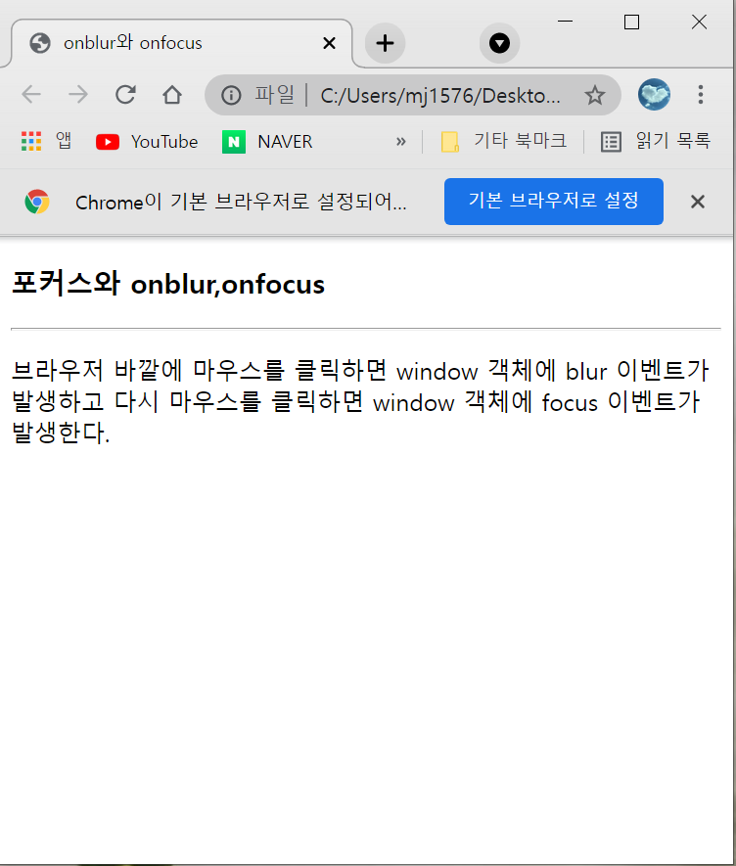
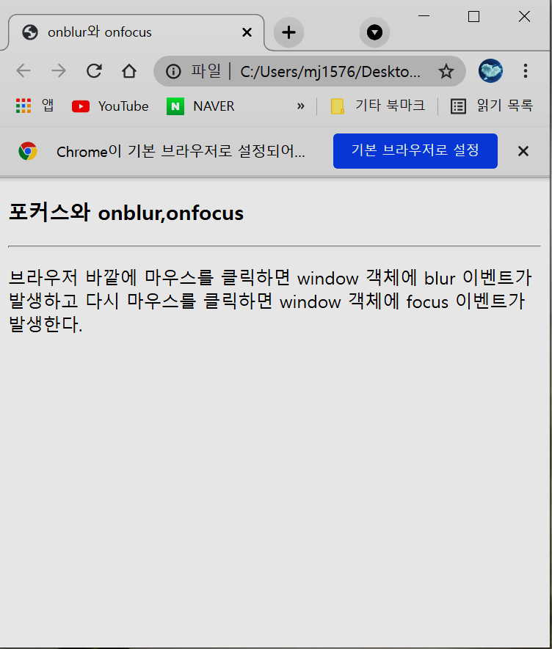
실습문제
1. 브라우저 내의 아무곳이나 클릭하면 왼쪽 화면과 같고, 브라우저 바깥의 아무 곳에 마우스를 클릭하면 브라우저의 배경색이 lightgray로 바뀌도록 웹 페이지를 작성하라

Slide 25
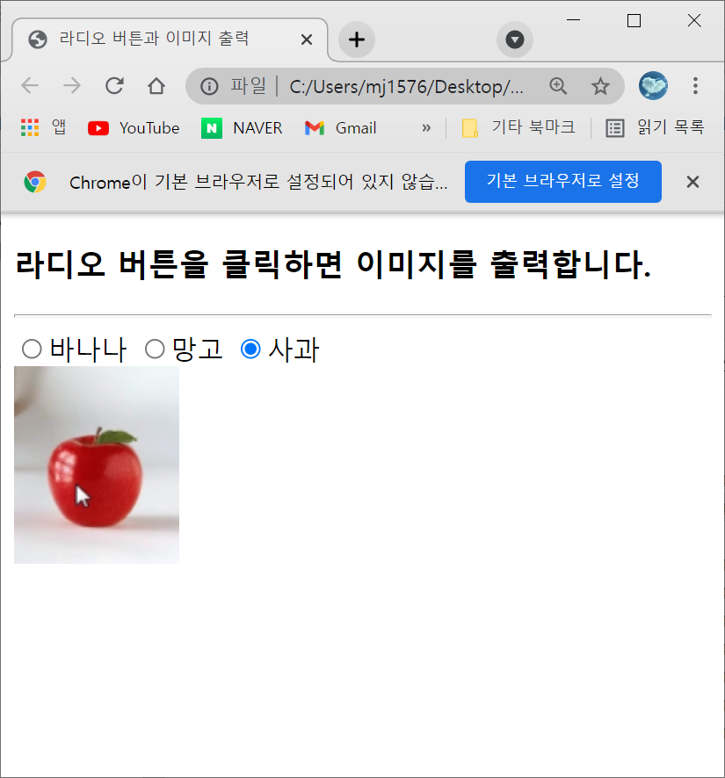
실습문제
2. 라디오 버튼을 클릭하면 이미지를 출력합니다.

Slide 26
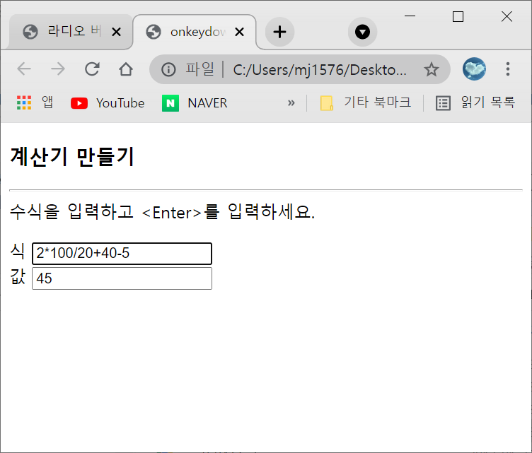
실습문제
3. 계산식을 입력 받아 결과를 출력하는 웹 페이지를 작성하라. 식 입력 후 <Enter>키를 치면 수식을 계산하고 출력한다.

Slide 27
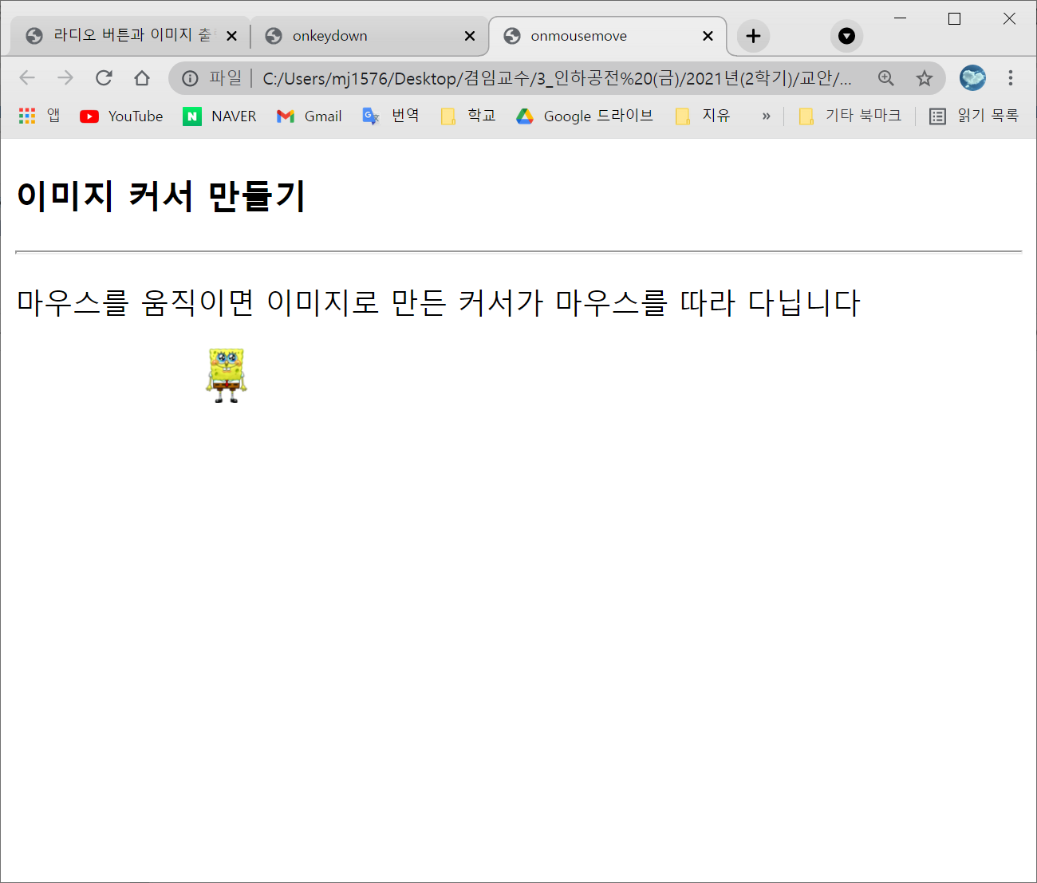
실습문제
4. onmouse를 이용하여 웹 페이지에 마우스가 움직일 때 이미지를 마우스 커서처럼 사용하도록 웹 페이지를 작성하라 이미지는 가로 30픽셀, 세로 30픽셀 크기로 하라.

Slide 28
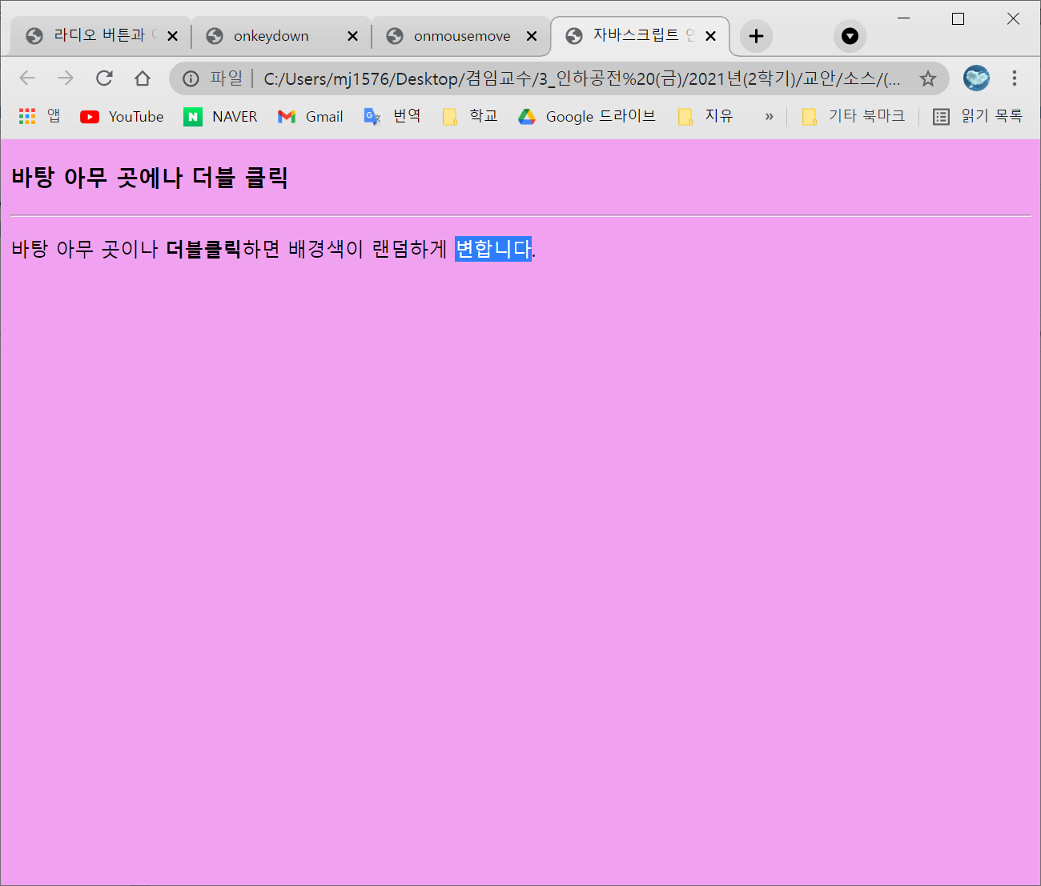
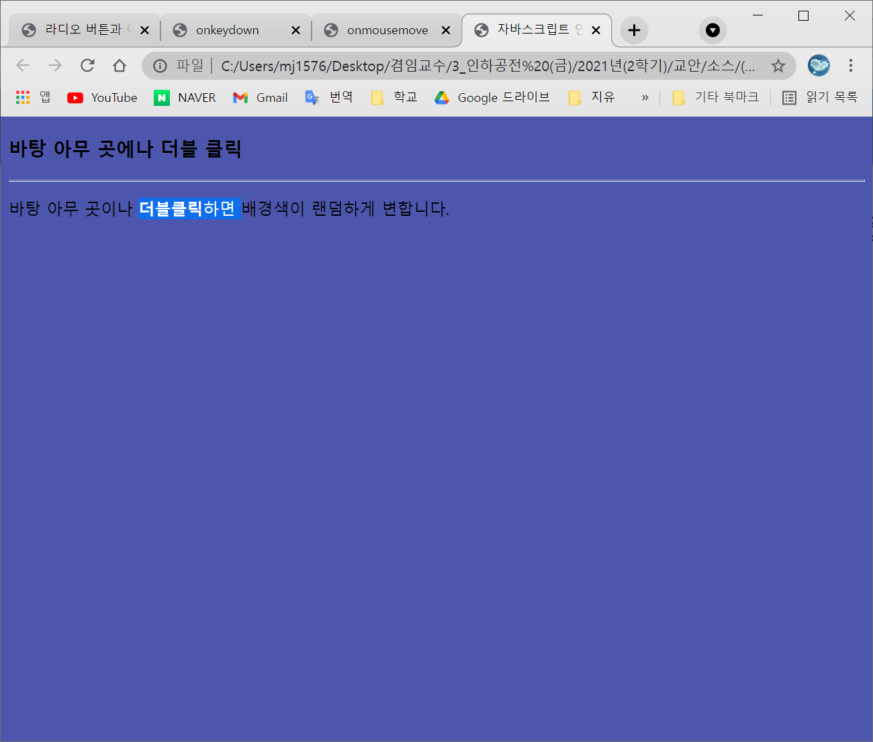
실습문제
5. 브라우저의 아무곳이나 더블클릭하면 바탕색이 랜덤하게 바뀌는 웹 페이지를 작성하라.

Slide 29
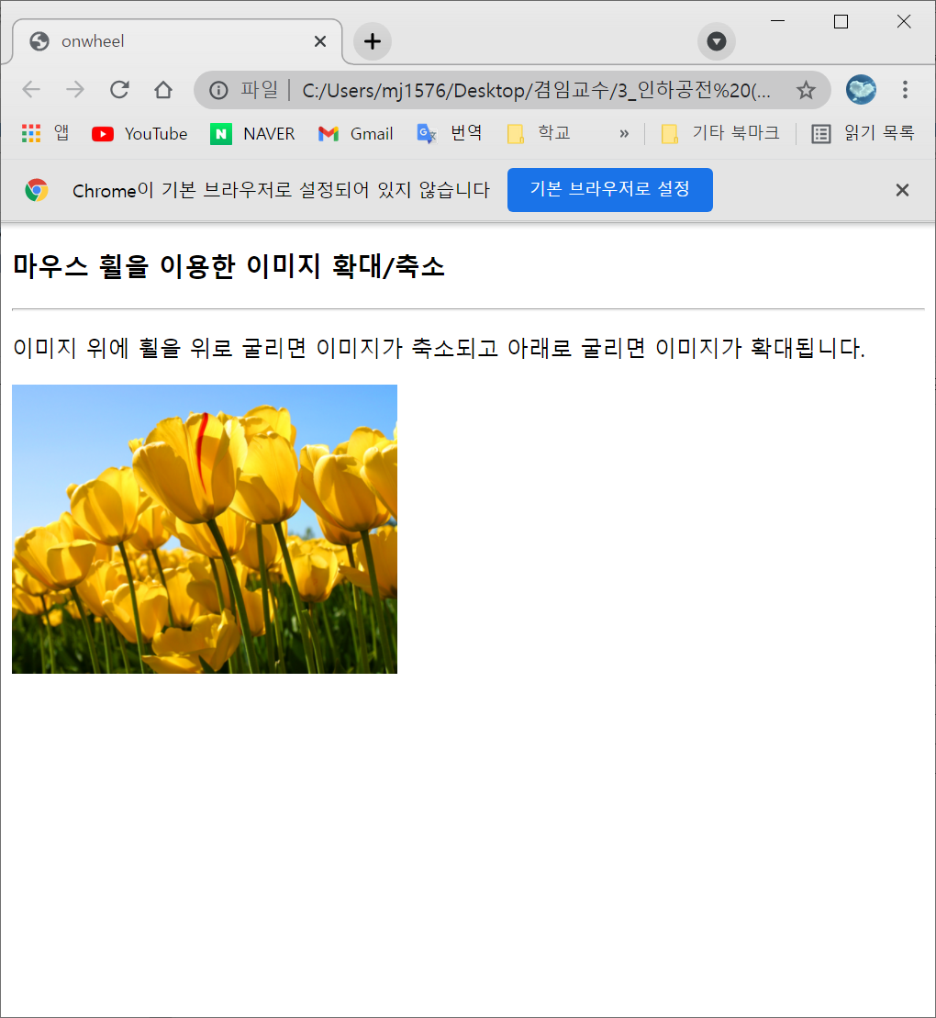
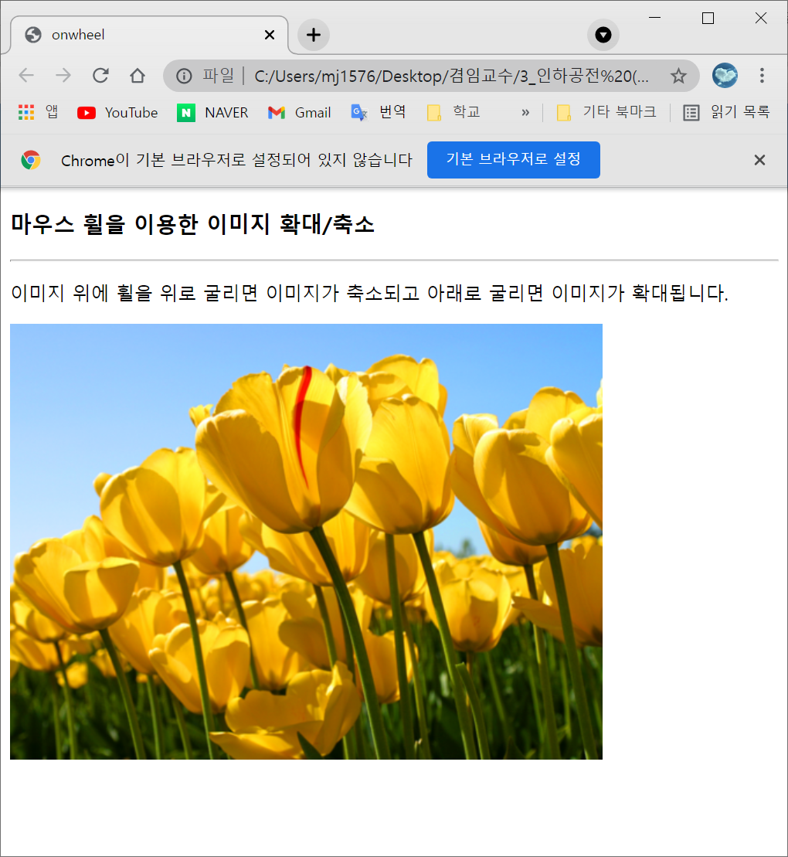
실습문제
6. 이미지에 마우스 휠을 위로 굴리면 이미지가 5%씩 축소되고 아래로 굴리면 5%씩 확대되는 웹 페이지를 작성하라

Slide 30
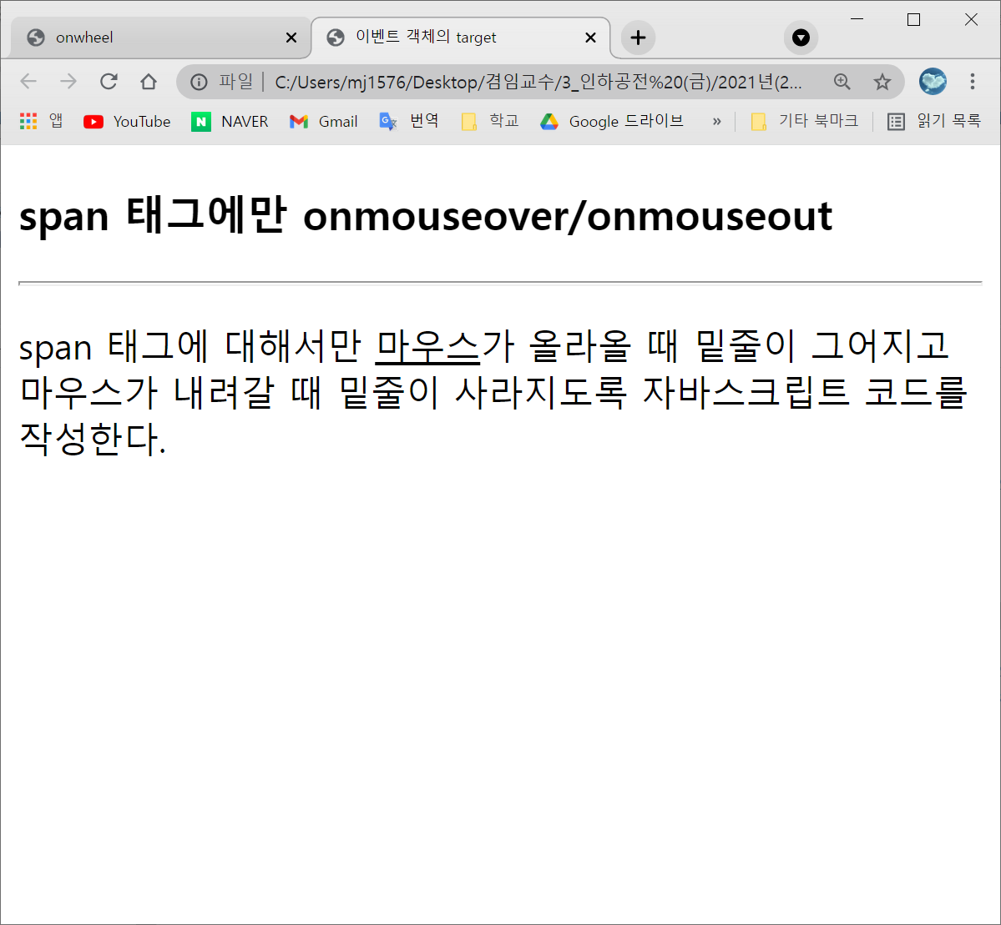
실습문제
7. 웹페이지에 있는 모든 <span> 태그에 대해, 마우스가 올라오면 해당 태그의 텍스트에 밑줄을 긋고 내려가면 밑줄을 지우는 자바스크립트 코드를 완성하라.
<!DOCTYPE html>
<html>
<head>
<meta charset="UTF-8">
<title>이벤트 객체의 target</title>
<script>
window.onmouseover = function(e) {
//이곳에 자바스크립트 코드 작성
}
window.onmouseout = function(e) {
//이곳에 자바스크립트 코드 작성
}
</script>
</head>
<body>
<h3>span 태그에만 onmouseover/onmouseout</h3>
<hr>
<p>span 태그에 대해서만 <span>마우스</span>가 올라올 때
밑줄이 그어지고 <span>마우스</span>가 내려갈 때 밑줄이 사라지도록
<span>자바스크립트 코드</span>를 작성한다.
</p>
</body>
</html>

Slide 31
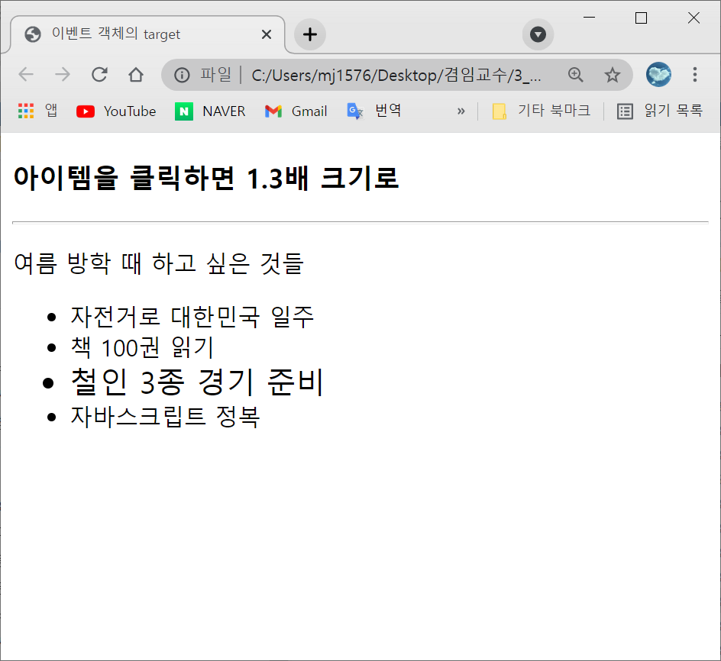
실습문제
8. 다음 웹 페이지에서 <li> 아이템을 클릭하면 텍스트 크기를 1.3배 (1.3em)로 출력하도록 자바스크립트 코드를 작성하라. 다른 아이템이 클릭되면 이전 아이템을 원래 크기로(1m) 출력한다.

Slide 32
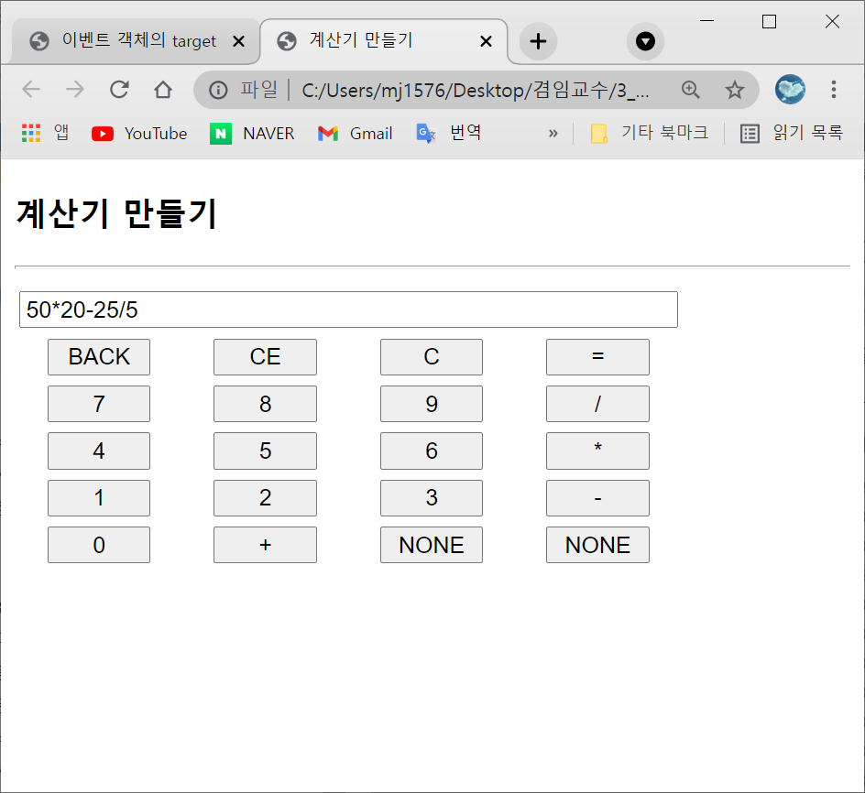
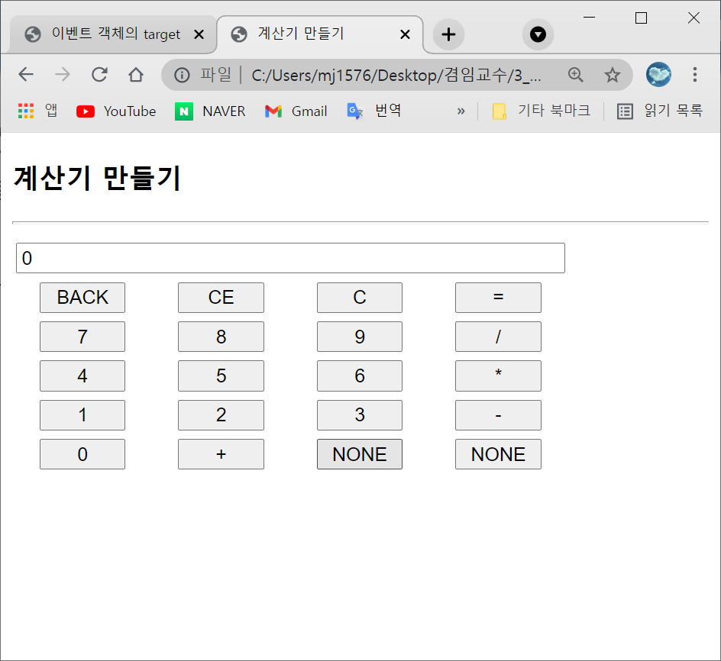
실습문제
10. 다음 브라우저 화면과 같은 모양의 계산기 웹 페이지를 작성하라. 입력 창에는 초기에 0이 출력된다. 숫자와 연산자 버튼을 눌러 계산식을 만들고 = 버튼을 클릭하면 계산 결과를 출력한다. BACK버튼을 누르면 입력창이 마지막 문자를 지운다. CE나 C버튼은 같은 기능으로, 입력 창의 내용을 모두 지우고 처음처럼 0이 출력되게 한다, NONE 버튼은 아무 기능이 없다.

Slide 33
문서 객체 조작하기(1)
문서 객체 모델(Document Objects Model):
문서 객체를 조합해서 만든 전체적인 형태
DOMContentLoaded 이벤트
HTML 코드를 자바스크립트로 조작하기
화살표 함수
let 함수명 = (매개변수, 매개변수 …) => {//기능정의
return 반환할 데이터;}

Slide 34
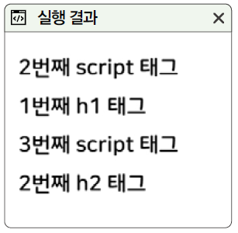
01 <!DOCTYPE html> 02 <html> 03 <head> 04 <title>DOMContentLoaded</title> 05 <script> 06 // HTML 태그를 쉽게 만들 수 있는 콜백 함수를 선언합니다. 07 const h1 = (text) => `<h1>${text}</h1>` 08 </script> 09 <script> 10 document.body.innerHTML += h1('1번째 script 태그') 11 </script> 12 </head> 13 <body> 14 <script> 15 document.body.innerHTML += h1('2번째 script 태그') 16 </script> 17 <h1>1번째 h1 태그</h1> 18 <script> 19 document.body.innerHTML += h1('3번째 script 태그') 20 </script> 21 <h1>2번째 h2 태그</h1> 22 </body> 23 </html>
body 태그가 생성되기 이전에 script 태그로 body 태그를 조작
앞에서 선언한 h1 함수를 실행

Slide 35
자바스크립트
JavaScript & TypeScript
다음주에 만나요 ~

